Slide 1

SW02
基于计算机的系统工程

Slide 2

目标
一个系统中的软件为什么受到系统工程众多因素的影响
引入可靠性、性能、安全性和保密性等系统总体特性
为什么一定要在系统设计过程中考虑系统的环境
系统工程过程和系统获得过程

Slide 3
内容
系统、系统工程
系统总体特性
系统及其环境
系统模型
系统工程过程
系统获得

Slide 4
一 系统、系统工程

Slide 5
1.1 什么是系统?
一个系统是一组相互关联、能一起工作从而达到某个目标的相关组件的集合
一个系统可能包括软件, 机械, 电气和电子硬件和人的操作
系统组件之间是相互依赖的

Slide 6
1.2 什么是系统工程?
系统工程是描述、设计、实现、有效性验证、实施和维护等一系列活动
系统工程师不仅要关心系统的硬件和软件，还要注意系统与周围环境的关系以及人机交付问题

Slide 7
1.3 软件和系统工程
软件在系统中的比例正在增加
软件被视为系统工程中的一个问题，很遗憾） 很多大型系统项目由于软件方面的原因而推迟移交

Slide 8
二 系统总体特性

Slide 9
2.1 系统总体特性
系统的总体特性是系统整体上的特性，是不能从系统某个组成部分得到的特性
整体特性是系统组件之间关联关系的结果
整体特性是当组件全部集成到系统中之后才能评估和测量

Slide 10
整体特性的例子
系统的全部重量
  这是从个别的组件特性能计算出的特性的一个例子
系统的可信度
  这依赖于组件的可信度和组件之间的关系。
系统的可用性
  这是一个复杂特性，不仅依赖于系统硬件和软件，而且也依赖系统操作员和它使用的环境。

Slide 11
总体特性的类型
功能特性
  当系统的所有组件一起工作完成一项任务的时候, 就表现出功能特性。 例如, a bicycle has the functional property of being a transportation device once it has been assembled from its components.
非功能特性
  例子是可靠性、性能、安全和信息安全性。这些特性表现为在特定环境中系统的表现行为。

Slide 12
2.2 系统可靠性工程
可靠性是在系统层面上必须被考虑的一个复杂概念
组件之间是相互依赖的,缺陷会经过系统在组件间传播

Slide 13
影响可靠性的因素
硬件可靠性
  硬件组件失败的可能性有多大，多长时间对组件维修一次?
软件可靠性
  软件组件产生不正确输出的可能性有多大？软件失败与硬件失败有明显的不同，因为软件没有磨损
操作员可靠性
  系统操作员产生错误操作的可能性有多大？

Slide 14
可靠性关系
硬件失败能产生软件预期输入范围之外的假信号
软件错误能引起警报，刺激引起操作员紧张，而且导致操作员操作错误
一个系统安装的环境能影响它的可靠性

Slide 15
三 系统及其环境

Slide 16
3.1 系统及其环境
系统是在一定环境中存在的
环境影响系统的功能和性能，举例来说，系统需要从环境获取电源
组织环境和物理环境可能都是很重要的
环境包含一系列相互作用的其它系统

Slide 17
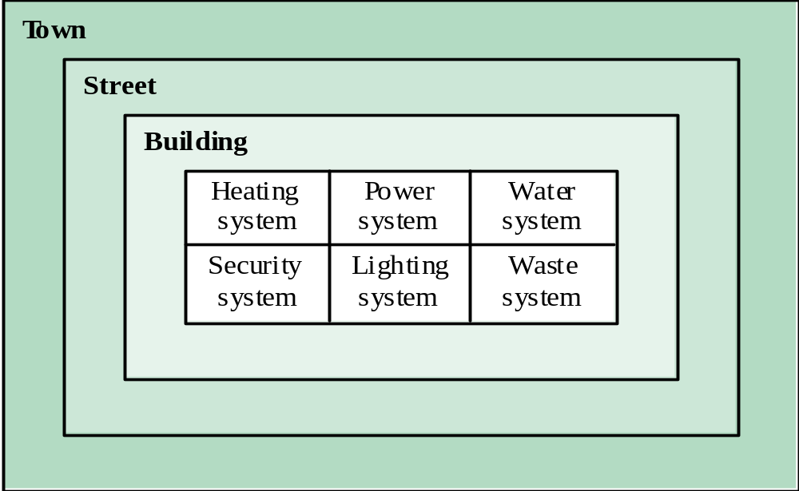
3.2 系统层次结构

Slide 18
3.3 影响系统设计的人和组织因素
过程变化
  系统需要对环境中的工作过程发生变化吗?
工作改变
  系统是否降低了环境中使用者的技术，或是引起他们改变他们的工作方式?
机构的变化
  系统变化改变了机构中政治力量的构成吗?

Slide 19
三 系统建模

Slide 20
系统建模
系统体系结构模型给出子系统构成系统的抽象视图
系统建模是系统需求和设计的一部分
系统是被建成一系列组件和组件间的关系
系统体系结构常以方块图来描述，展现主要的子系统及这些子系统之间的关系
子系统间的关系用带箭头的连线表示，关系包含数据流、使用和被使用等关系

Slide 21
防盗警报系统
M
o
v
e
m
e
n
t
D
o
o
r
s
e
n
s
o
r
s
s
e
n
s
o
r
s
A
l
a
r
m
c
o
n
t
r
o
l
l
e
r
E
x
t
e
r
n
a
l
c
o
n
t
r
o
l
c
e
n
t
r
e
S
i
r
e
n
V
o
i
c
e
T
e
l
e
p
h
o
n
e
s
y
n
t
h
e
s
i
z
e
r
c
a
l
l
e
r

Slide 22
四 系统工程过程

Slide 23
4.1 系统工程过程
系统工程过程与软件工程过程的主要区别：
学科间的相互渗透
不可避免包括来自不同学科的工程师一起工作
在系统开发期间的反攻余地在缩小
通常遵循‘瀑布’模型，因为需要并行地执行系统不同组件的开发，各阶段之间只有很小的反复余地，因为硬件改变代价非常高。 软件可以弥补硬件问题。

Slide 24
系统工程过程
R
e
q
u
i
r
e
m
e
n
t
s
System
d
e
f
i
n
i
t
i
o
n
decommissioning
S
y
s
t
e
m
S
y
s
t
e
m
d
e
s
i
g
n
e
v
o
l
u
t
i
o
n
S
u
b
-
s
y
s
t
e
m
S
y
s
t
e
m
d
e
v
e
l
o
p
m
e
n
t
i
n
s
t
a
l
l
a
t
i
o
n
S
y
s
t
e
m
i
n
t
e
g
r
a
t
i
o
n

Slide 25
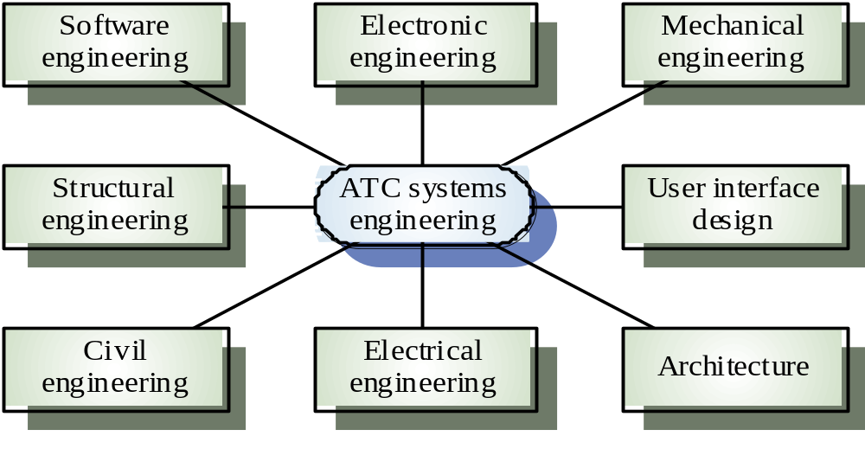
系统工程中包含多种学科

Slide 26
4.2 系统需求定义
需求定义阶段重点导出三种类型的需求
  1 .抽象功能需求. System functions are defined in an abstract way
  2.系统特性. Non-functional requirements for the system in general are defined
需求定义阶段的一个重要部分是建立系统需要达到的一些总的目标

Slide 27
系统需求问题
系统在定义过程中的变更
必须预期硬件/ 通信在系统的生命期中的发展
难以定义非功能性需求

Slide 28
4.2 系统设计
分割需求
  Organise requirements into related groups
标识子系统
  Identify a set of sub-systems which collectively can meet the system requirements
为子系统分配需求
  Causes particular problems when COTS are integrated
描述子系统功能
定义子系统接口
  Critical activity for parallel sub-system development

Slide 29
系统设计过程
P
a
r
t
i
t
i
o
n
D
e
f
i
n
e
s
u
b
-
s
y
s
t
e
m
r
e
q
u
i
r
e
m
e
n
t
s
i
n
t
e
r
f
a
c
e
s
I
d
e
n
t
i
f
y
S
p
e
c
i
f
y
s
u
b
-
s
y
s
t
e
m
s
u
b
-
s
y
s
t
e
m
s
f
u
n
c
t
i
o
n
a
l
i
t
y
A
s
s
i
g
n
r
e
q
u
i
r
e
m
e
n
t
s
t
o
s
u
b
-
s
y
s
t
e
m
s

Slide 30
4.3 子系统开发
一般硬件、软件和通信是并行开发的
可能包括一些COTS ( 商业现货产品) 系统采购
由于官僚和管理机制僵化，系统变更经常提出的较晚，意谓着开发时间进度需要延长，因为需要经常返工

Slide 31
4.4 系统整合
系统整合就是将一个个独立开发的子系统整合为一个完整的大系统
应该采用渐增式整合，即一次只增加一个子系统
子系统之间的接口问题通常在这个阶段发现

Slide 32
4.5 系统安装
安装环境与开发环境可能不一致
新的系统可能会受到人的抵制
系统可能与被替代的系统共存一些时间
可能有物理安装问题 ( 例如电缆问题)
需要确定操作员培训

Slide 33
4.6 系统操作
系统存在的问题被发现
产生新的需求
系统的设计不完全符合用户的期望
会暴露出与其他系统交互作用中的问题
  不相容问题(数据传输)
  因为不一致的操作界面而增加操作错误

Slide 34
4.7 系统进化
大型和复杂系统通常有很长生命期。它们必须经过进化来满足不断变化的需求
进化注定是需要付出昂贵代价的
  必须从技术和商业角度分析变化
  子系统之间的交互作用会出现无法预料的问题
  最初设计决策的理由很少被记录
  随着系统不断运行，系统进化的成本进一步增加
需要维护的现存系统也称为遗留系统

Slide 35
4.8 系统退役
系统在生存期之后退出系统服务
系统中的数据需要重构和转换，以便在其他一些系统中使用

Slide 36
要点
系统工程是一个复杂而又困难的过程，系统工程学包括很多学科的内容
系统总体特性是系统作为总体表现出来的特性，而不是任何部分所能表现出来的特性
系统体系结构模型一般都用方块图来表示，主要说明子系统极其之间的关系。

Slide 37
要点
系统工程过程通常包括描述、设计、开发和集成

